Slide 1
Face recognition
CE
Sharing
原理与实现
Jim xie (CECS)
2019-12-10

Slide 2
CONTENTS
01
02
03
04
现状背景
实现方法
Demo演示
问题讨论
……
……
……
……

Slide 3
Time machine
4
3
2
201x
1
上世纪末
80年代
爆发期
……
60年代
初级应用
……
发展期
……
研究开始
……

Slide 4




应用场景
身份认证
娱乐
商业统计
更多研究
门禁 /安防
支付/出入境
…… ……
美颜/换脸
大眼/廋脸
…… ……
客流量统计
游客统计
…… ……
情感识别
姿态识别
…… ……

Slide 5
开源项目
01
03
SeetaFace
Face recognition
Dlib
facenet
(97.1%)
(99.38%)
(dlib inside)
(99.38%)
(99.65%)
02
04

Slide 6
实现方法

Slide 7
Pipeline
人脸检测
人脸对齐
特征提取
特征比对

Slide 8
人脸检测
方法 | 优点 | 缺点
Haar cascade | 计算快 | 不适应侧脸，遮挡
HOG SVM | 适应侧脸，遮挡 | 不能能检测小脸
MTCNN | 综合表现好 | 占资源，检测慢
…… | …… | ….
有眼睛?
有鼻子?
鼻子在眼中间?
鼻子在嘴上方?
....?

Slide 9
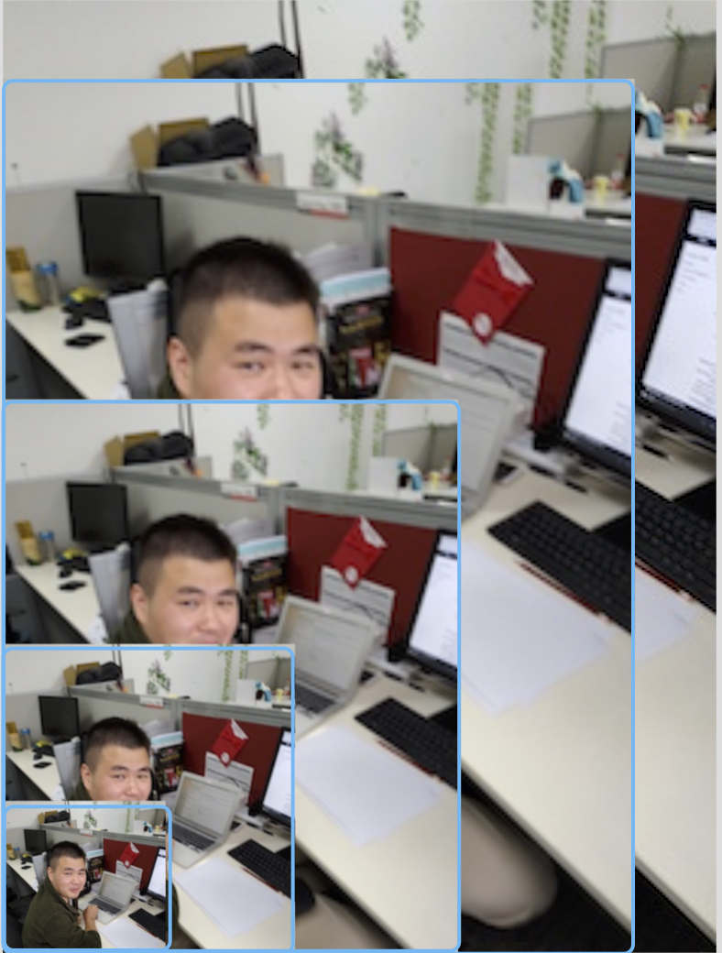
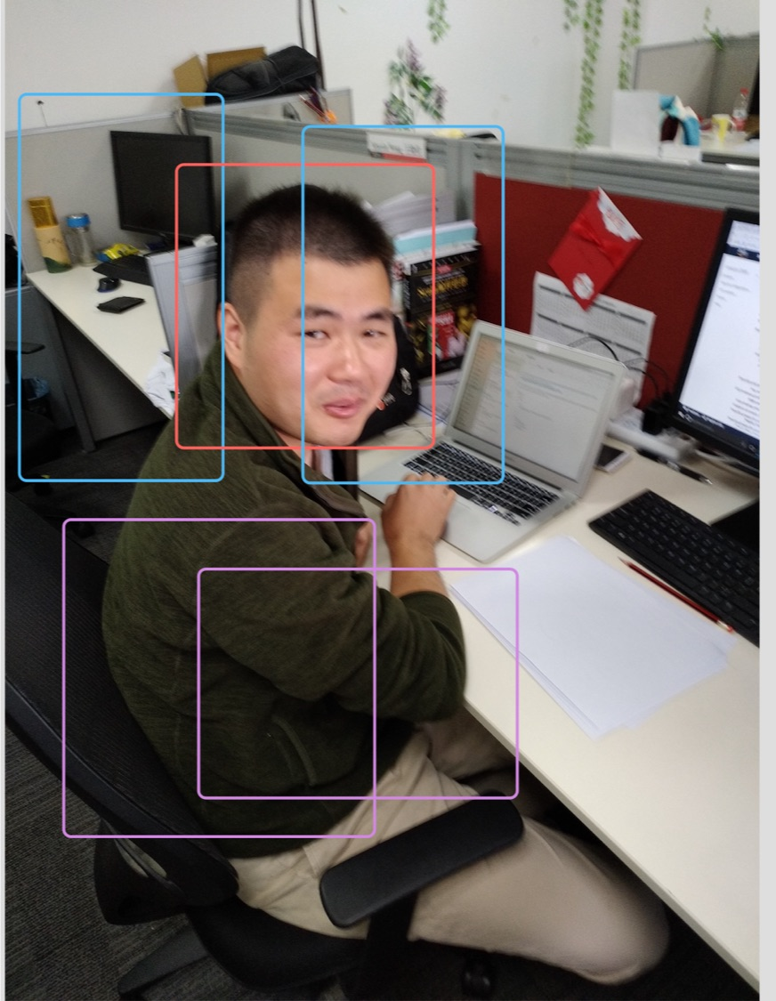
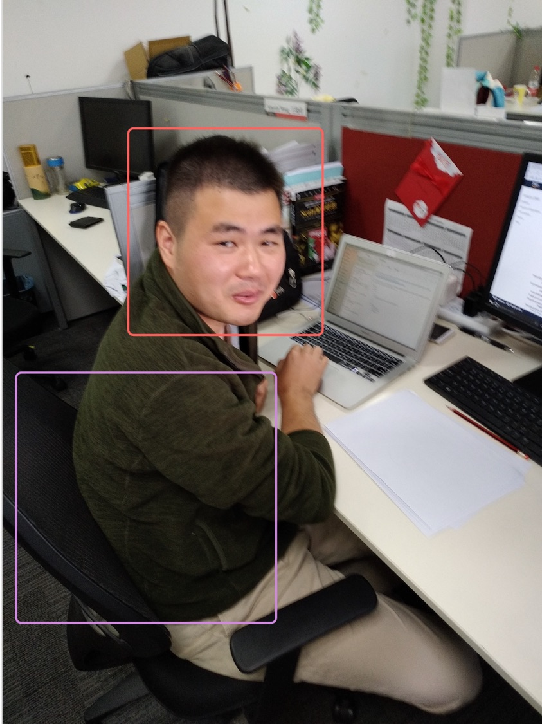
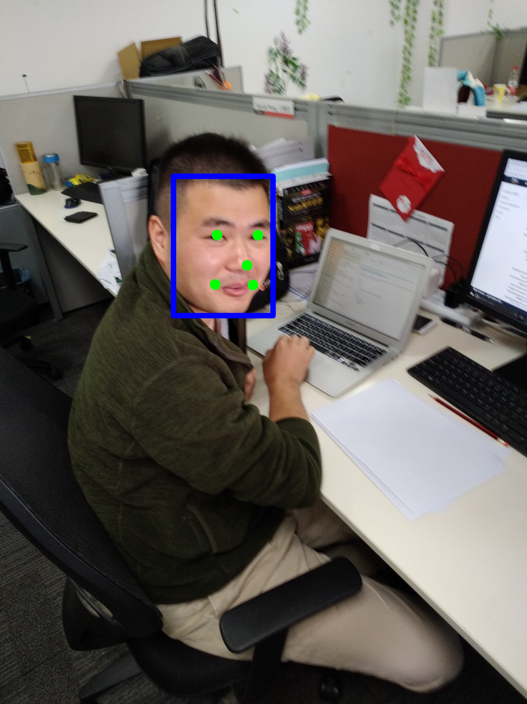
MTCNN
1
2
3
4
Resize image
生成图像金字塔
P-net
可能存在人脸区域
R-net
筛选人脸并修正位置
O-net
人脸位置和简单特征点

Slide 10
人脸对齐
定位关键点（landmark 5）
计算转换函数 (仿射矩阵)
将原图map至目标图
裁剪目标图中的人脸

Slide 11
特征提取&比对

Slide 12
Demo
人脸检测
人脸对齐
特征提取
特征比对

Slide 13
不足与展望
小 脸 识 别
侧 脸 识 别
运 算 速 度

Slide 14
Q&A
Thank you!

Slide 15
Backlog
Backlog

Slide 16
LWF
Item | Value
Face count | 13233
Person count | 5749
> 2 persons | 1680
Size | 250*250
Kind | RGB/WB

Slide 17
Haar like

Slide 18
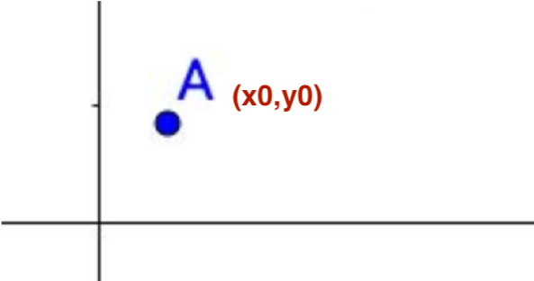
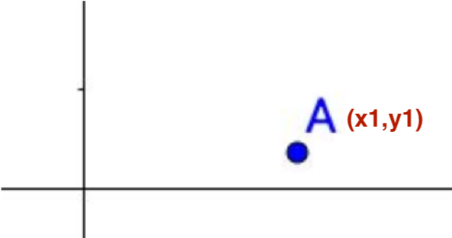
Affine transformation
x1 = a*x0 + b*y0 + c
y1 = d*x0 + e*y0 + f

Slide 19
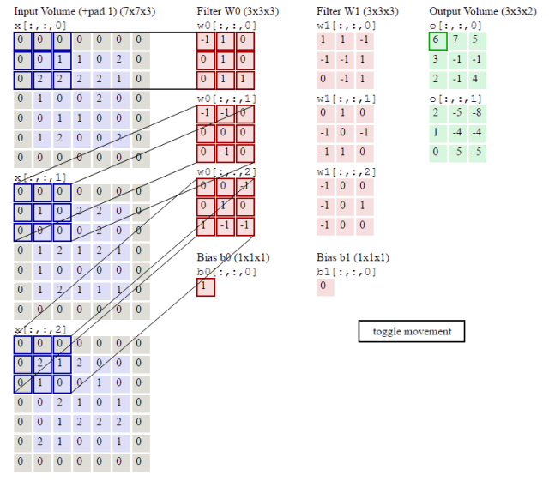
CNN

Slide 20
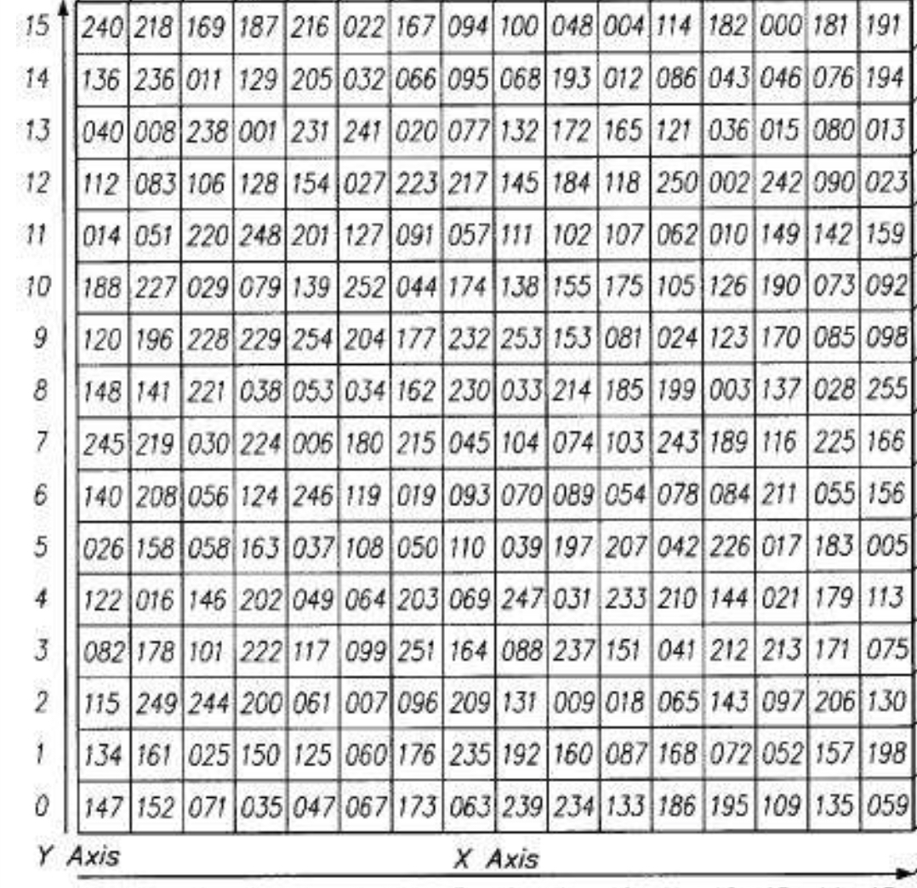
Image

